Slide 1
Tabuľky
Údajové štruktúry 1

Slide 2
Prehľad
Semestrálny prehľad
Abstraktné dátové typy.
Správa pamäti.
Pamäťová a výpočtová zložitosť algoritmov.
Rekurzia.
Množina.
Pole.
Viacrozmerné pole.
Zoznam.
Zásobník.
Front.
Prioritný front.
Strom.
Tabuľka.
Triedenia tabuliek.
Dnešný prehľad
Terminológia.
Implementácia tabuliek.
Sekvenčná tabuľka.
Zreťazená tabuľka.
Binárny vyhľadávací strom.
Kosoštvorcovo utriedená tabuľka.
Tabuľka s rozptýlenými záznamami.

Slide 3
Z minulej prednášky
Charakterizujte údajovú štruktúru strom.
Aký je to k-cestný, kompletný, vyvážený, plný a perfektný strom?
Aké prehliadky stromov poznáte?
Aký je to unárny strom?
Aký je to binárny strom? Prešitý binárny strom?
Ako sa dá transformovať viaccestný strom na binárny strom?

Slide 4
Tabuľka
Axiomatická sémantika
(T – tabuľka; p – prvok; k, j – kľúče)
Kľúč
Vytvor – vráti tabuľku.
Nájdi(k, Vlož(k, p , T)) = p.
Nájdi(k, Vlož(j, p, T)) = Nájdi(k, T); ak k ≠ j.
Zruš(k, Vytvor) = Vytvor.
Zruš(k, Vlož(k, p, T)) = Zruš(k, T).
Zruš(k, Vlož(j, p, T)) = Vlož(j, p, Zruš(k, T)); ak k ≠ j.
Nájdi(k, Vytvor) = zlyhanie (výnimka).
Každý prvok tabuľky je charakterizovaný JEDNOZNAČNÝM kľúčom (v tabuľke sa jeden kľúč vyskytuje len raz).
Kľúč môže byť:
Prirodzený - niektorý z atribútov prvku tabuľky má vlastnosť (unikátnosť) kľúča.
Umelý – kľúč tvorí umelo definovaný atribút.

Slide 5
Operácie tabuľky
Operácia | Parametre | Návratová hodnota
Vytvor | () | ↑ Tabuľka
Zruš | ()
Vlož prvok | (↓Kľúč, ↓Prvok)
Zruš prvok | (↓Kľúč) | ↑ Prvok
Nájdi prvok | (↓Kľúč) | ↑ Prvok
Modifikuj prvok | (↓Kľúč, ↓Prvok)
Je prázdna? | () | ↑ boolean
Počet prvkov | () | ↑int
Utrieď | ()
Operáciu utrieď je možné definovať iba za predpokladu, že je na množine kľúčov definované usporiadanie!

Slide 6
Spôsoby implementácie tabuľky
Implicitné:
Sekvenčná tabuľka.
Kosoštvorcovo utriedená tabuľka.
Tabuľka s rozptýlenými záznamami.
Explicitné:
Zreťazená tabuľka.
Binárny vyhľadávací strom.
Do všetkých uvedených tabuliek budú v príkladoch postupne vkladané nasledujúce dáta:

Slide 7
Sekvenčná tabuľka
Tabuľka implementovaná poľom.
Môže byť:
Neutriedená (prvky v poli nie sú utriedené podľa kľúča).
Vhodné pre malá tabuľky alebo v prípade zriedkavého výskytu operácie Nájdi prvok.
Utriedená (prvky v poli sú utriedené podľa kľúča).
Vhodné v prípade, ak sú operácie Vlož prvok a Zruš prvok zriedkavé.

Slide 8
Operácie ADT Tabuľka – sekvenčná tabuľka
Vlož prvok(↓Kľúč, ↓Prvok) | Zruš(↓Kľúč) | Nájdi(↓Kľúč):↑ Prvok
Neutriedená tabuľka – na koniec poľa. Utriedená tabuľka – vložiť na správne miesto a posunúť potrebné prvky. Zvýšenie platného počtu prvkov. | Neutriedená tabuľka – výmena prvku s daným kľúčom s posledným prvkom. Utriedená tabuľka – posun prvkov poľa (od prvku s daným kľúčom) o 1 doľava (prepísanie mazaného prvku). Zníženie platného počtu prvkov. | Neutriedená tabuľka – sekvenčné prehľadávanie (od prvého po posledný prvok). Utriedená tabuľka – prehľadávanie bisekciou (polenie intervalov, interpolačné vyhľadávanie).

Slide 9
Interpolačné vyhľadávanie
Hľadaný prvok P_{hľadaný} sa vyhľadáva v intervale <H_{dolná};H_{horná}> (H – hranica).
Vyberie sa prvok P_{stred} zo stredu intervalu:
Ak P_{stred} = P_{hľadaný}, konči úspechom.
Ak H_{dolná} = H_{horná}, konči neúspechom.
Ak je P_{stred} < P_{hľadaný}, potom H_{dolná}= P_{stred} + 1 a opakuj hľadanie na tomto intervale.
Ak je P_{stred} > P_{hľadaný}, potom H_{horná}= P_{stred} a opakuj hľadanie na tomto intervale.

Slide 10
Zreťazená tabuľka
Implementovaná pomocou zreťazenej alebo dynamickej voľnej pamäti.
Vhodné pre malé tabuľky.
Tabuľku nemá zmysel udržovať utriedenú podľa priority (nedá sa použiť interpolačné vyhľadávanie) – pre vyhľadanie prvku s daným kľúčom je potrebné prejsť celú tabuľku.
Vkladanie a rušenie ako do zoznamu.

Slide 11
Binárny vyhľadávací strom
Vrchol stromu obsahuje informácie o kľúči a dátach.
Pre každý vrchol v BVS platí:
Kľúče všetkých prvkov ĽAVÉHO podstromu sú MENŠIE, ako kľúč vo vrchole.
Kľúče všetkých prvkov PRAVÉHO podstromu sú VÄČŠIE ako kľúč o vrchole.
Náhodný BVS môže degenerovať.
Vyvážený BVS – úroveň ktorýchkoľvek dvoch listov sa líši maximálne o 1.
BVS je možné implementovať rovnako, ako binárny strom.

Slide 12
Operácie ADT Tabuľka – BVS
Vlož prvok(↓Kľúč, ↓Prvok) | Zruš(↓Kľúč) | Nájdi(↓Kľúč):↑ Prvok
Prvok sa vloží ako list. Pre vyhľadanie otca nového prvku sa postupuje od koreňa: Ak je kľúč vkladaného prvku menší, ako kľúč vrcholu, pokračuje sa ľavým podstromom, inak pravým podstromom. Ak neexistuje ľavý/pravý podstrom, prvok sa vloží ako syn na toto miesto. | Závisí od počtu synov vrcholu s daným kľúčom: 0 = prvok je list a odoberie sa bez problémov. 1 = otec rušeného prvku nahradí rušený prvok (tak, aby platila podmienka BVS). 2 = rušený vrchol sa nahradí najľavejším vrcholom v pravom podstrome (InOrder nasledovník) alebo najpravejším vrcholom v ľavom podstrome (InOrder predchodca). | Postupuje sa od koreňa: Ak je kľúč hľadaného prvku menší, ako kľúč vrcholu, pokračuje sa ľavým podstromom, inak pravým podstromom. Ak sa nájde vrchol s daným kľúčom, vráti sa príslušný prvok. Prvok sa s kľúčom sa v tabuľke nenachádza, ak vyhľadávanie prešlo do listu a kľúč listu ≠ hľadaný kľúč.

Slide 13
Kosoštvorcovo utriedená tabuľka
Čiastočne utriedená („v smere → šípok“) štruktúra.
Pre každý prvok v KUT platí:
PREDCHODCOVIA prvku majú MENŠIU hodnotu kľúča ako prvok,
NASLEDOVNÍCI prvku majú VÄČŠIU hodnotu kľúča ako prvok.
Spôsoby implementácie:
Explicitne (dynamická voľná pamäť).
Implicitne (i = index vrcholu, B = úroveň vrcholu):
Vrchol = Pole[1]
Úroveň(Vrchol) = 1
Ľavý horný (Pole[i],B) = i – B
Ľavý dolný(Pole[i],B) = i + B
Pravý horný(Pole[i],B) = i – B + 1
Pravý dolný(Pole[i],B) = i + B + 1

Slide 14
Operácie ADT Tabuľka – KUT
Vlož prvok(↓Kľúč, ↓Prvok) | Zruš(↓Kľúč) | Nájdi(↓Kľúč):↑ Prvok
Vkladaný prvok sa vloží na najspodnejšiu úroveň na prvú voľnú pozíciu zľava. Kľúč vloženého prvku sa opakovane porovnáva so susedmi a vymieňa sa s niektorým z nich pokiaľ nie je dodržané čiastočné usporiadanie KUT. | Rušený prvok sa nahradí posledným prvkom KUT, posledný sa odstráni. Kľúč nahradeného prvku sa opakovane porovnáva so susedmi a vymieňa sa s niektorým z nich pokiaľ nie je dodržané čiastočné usporiadanie KUT. | Postupuje sa od vrcholu: Ak je kľúč hľadaného prvku menší, ako kľúč vrcholu, pokračuje sa doľava nadol, inak doprava nadol. Ak sa nájde vrchol s daným kľúčom, vráti sa príslušný prvok. Prvok sa s kľúčom sa v tabuľke nenachádza, ak sa z aktuálneho vrcholu nedá pokračovať a kľúč aktuálneho vrcholu ≠ hľadaný kľúč.

Slide 15
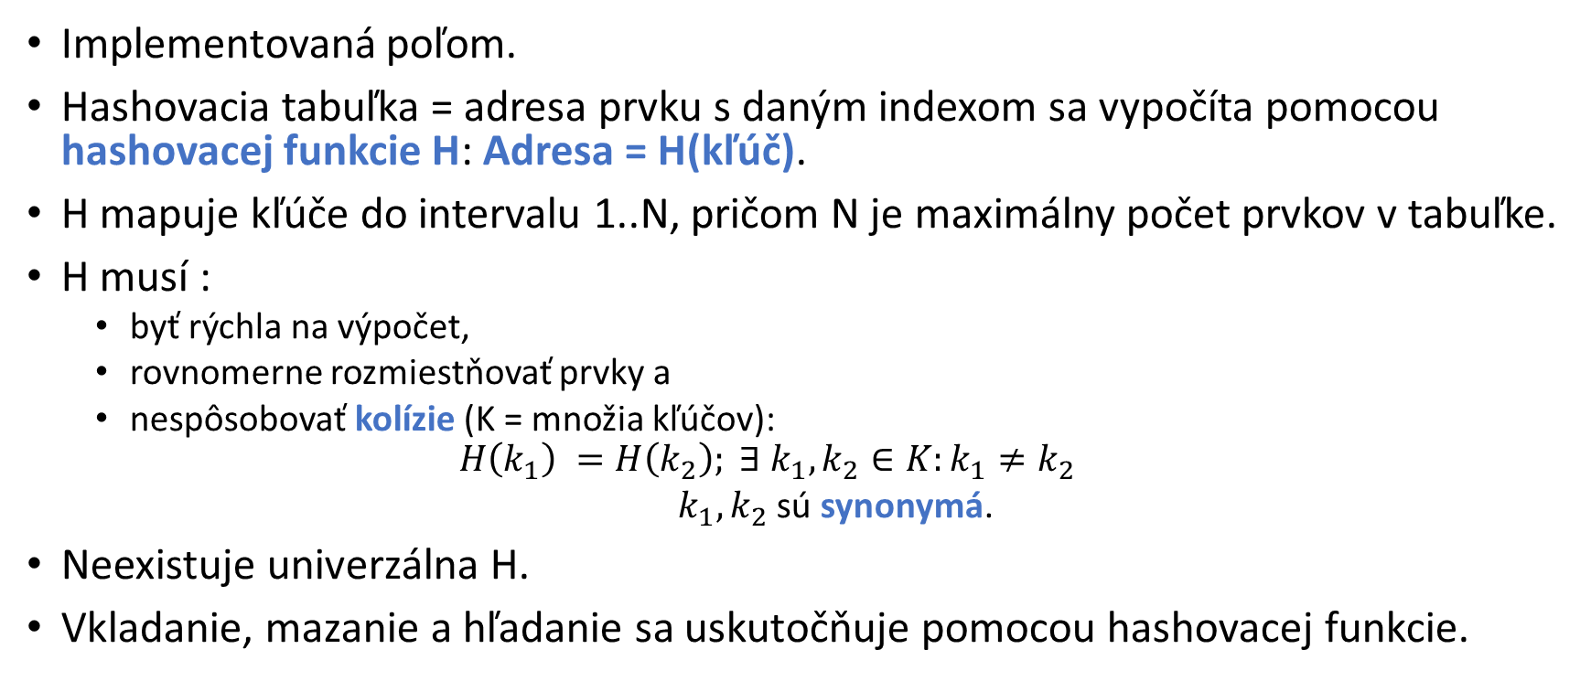
Tabuľka s rozptýlenými záznamami
Implementovaná poľom.
Hashovacia tabuľka = adresa prvku s daným indexom sa vypočíta pomocou hashovacej funkcie H: Adresa = H(kľúč).
H mapuje kľúče do intervalu 1..N, pričom N je maximálny počet prvkov v tabuľke.
H musí :
byť rýchla na výpočet,
rovnomerne rozmiestňovať prvky a
nespôsobovať kolízie (K = množia kľúčov):
$$H\left(k_{1}\right) =H\left(k_{2}\right); ∃ k_{1},k_{2}∈K:k_{1}≠k_{2}$$
$k_{1},k_{2}$ sú synonymá.
Neexistuje univerzálna H.
Vkladanie, mazanie a hľadanie sa uskutočňuje pomocou hashovacej funkcie.

Slide 16
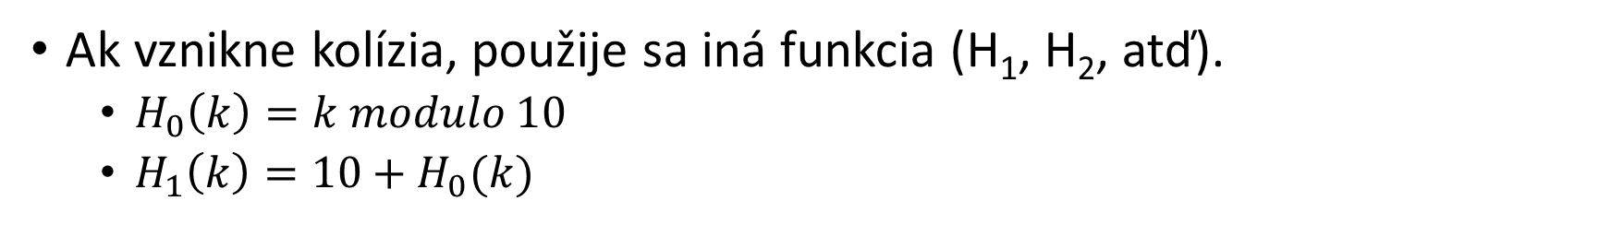
Riešenie kolízií - opätovné hashovanie
Ak vznikne kolízia, použije sa iná funkcia (H₁, H₂, atď).
$H_{0}\left(k\right)=k modulo 10$
$H_{1}\left(k\right)=10+H_{0}(k)$

Slide 17
Riešenie kolízií - otvorená adresácia
Ak je adresa vkladaného prvku tabuľky obsadená, prvok sa vloží na iné voľné miesto v poli za vypočítaným miestom s využitím sondovania:
Sekvenčné: H(k) + 0, H(k) + 1, H(k) + 2, ..
Lineárne: H(k) + 0*d, H(k) + 1*d, H(k) + 2*d, ..
Kvadratické: H(k) + 0², H(k) + 1², H(k) + 2², ..
Nebezpečenstvo vzniku zhlukov (clusterov) – zvyšuje sa pravdepodobnosť, že adresa bude obsadená.
Zvyšuje sa náročnosť operácií Vlož prvok a Nájdi prvok.
Problémy s operáciou Zruš prvok.

Slide 18

Riešenie kolízií - otvorená adresácia
$H\left(k\right)=k modulo 10$.
Sekvenčné sondovanie:
Lineárne sondovanie (d = 2):
Kvadratické sondovanie:

Slide 19

Riešenie kolízií - zreťazovanie
Ak je miesto na vypočítanej adrese obsadené, vytvára sa zreťazený zoznam synoným.
$H\left(k\right)=k modulo 10$.

Slide 20
Riešenie kolízií - preplňovacia oblasť
Celé pole je rozdelené na primárnu oblasť (adresy vypočítané pomocou H) a preplňovaciu oblasť.
Ak pri výpočte adresy pomocou H vznikne kolízia, prvok sa umiestni do preplňovacej oblasti a prepojí sa so synonymom z primárnej oblasti.

Slide 21
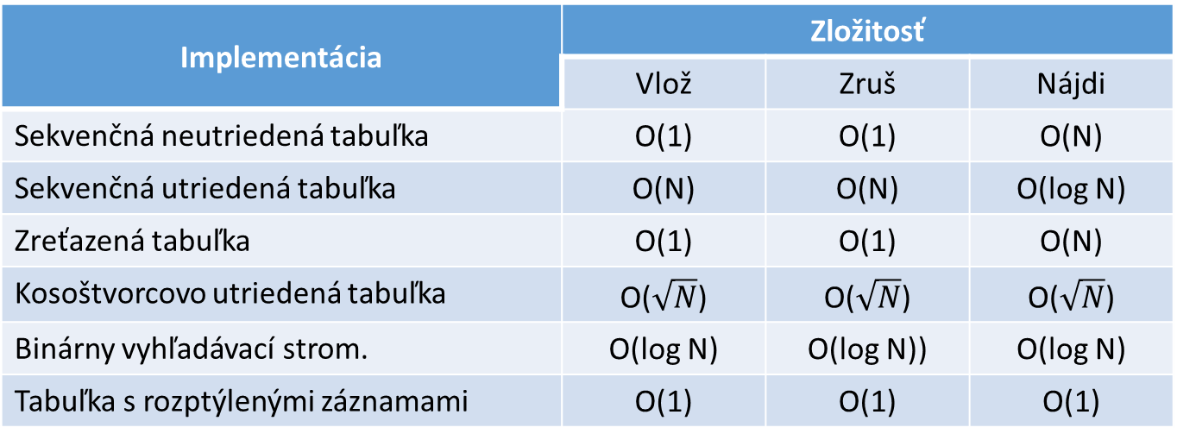
Zložitosti operácií ADT tabuľka
Implementácia | Zložitosť
 | Vlož | Zruš | Nájdi
Sekvenčná neutriedená tabuľka | O(1) | O(1) | O(N)
Sekvenčná utriedená tabuľka | O(N) | O(N) | O(log N)
Zreťazená tabuľka | O(1) | O(1) | O(N)
Kosoštvorcovo utriedená tabuľka | O($\sqrt{N}$) | O($\sqrt{N}$) | O($\sqrt{N}$)
Binárny vyhľadávací strom. | O(log N) | O(log N)) | O(log N)
Tabuľka s rozptýlenými záznamami | O(1) | O(1) | O(1)
Operáciu zruš nezahŕňa vyhľadanie prvku.

Slide 22
To najdôležitejšie z dnešnej prednášky
Každý prvok tabuľky je charakterizovaný v rámci tabuľky unikátnym kľúčom.
Sekvenčné tabuľky sú vhodné pre menší počet záznamov.
Pre každý vrchol v BVS platí, že kľúče všetkých prvkov ľavého podstromu sú menšie a kľúče všetkých prvkov pravého podstromu sú väčšie ako kľúč vo vrchole. Pre optimálny výkon musí byť strom čo najviac vyvážený.
Pre každý prvok v KUT platí, že predchodcovia prvku majú menšiu hodnotu kľúča ako prvok a nasledovníci prvku majú väčšiu hodnotu kľúča ako prvok. KUT sa dá efektívne implicitne implementovať.
Tabuľka s rozptýlenými záznamami je implementovaná implicitne a pre získanie adresy prvku využíva hashovaciu funkciu pre kľúč. Výkon tejto štruktúry závisí od minimalizácie počtu kolízií a ich efektívnom riešení.

